Slide 1

Curso Básico de JAVA Aula 1

Slide 2
Quem sou eu ??
Carlos Augusto da Silva Empresa: Spread Analista Desenvolvedor SENIOR Bacharel em SISTEMAS DE INFORMAÇÃO LinkedIn: https://www.linkedin.com/in/carlos-augusto-da-silva-2b934122/

Slide 3
REFERÊNCIAS
Caelum – Apostila do Curso FJ-11
Oracle – Java Documentation
Livro OCA Java SE 8 – Guia de Estudos para o Exame 1Z0-808

Slide 4
O que é Java?
responder o que é Java;
mostrar as vantagens e desvantagens do Java;
entender bem o conceito de máquina virtual;
compilar e executar um programa simples.

Slide 5
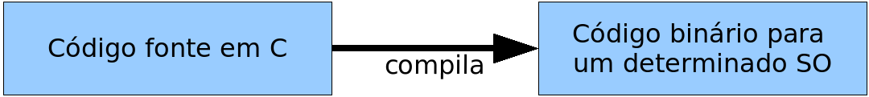
Máquina Virtual

Slide 6
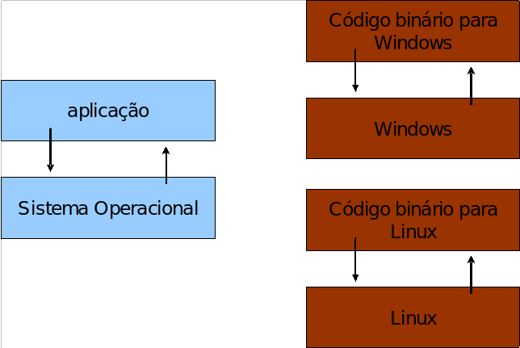
Máquina Virtual

Slide 7
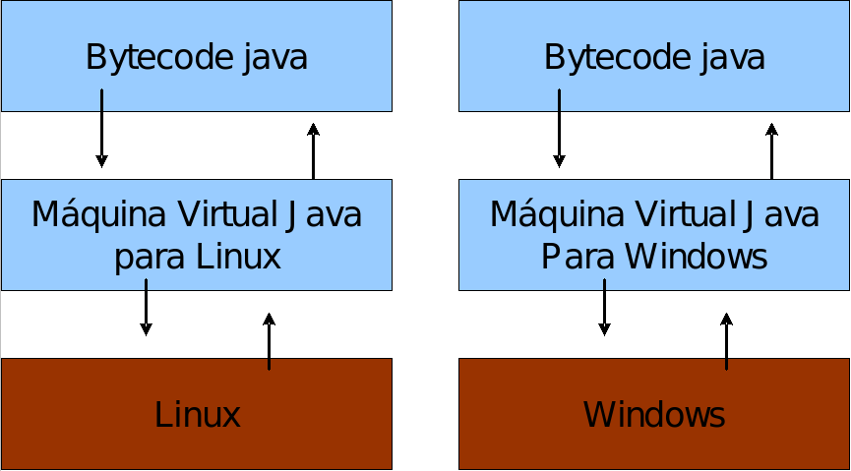
Máquina Virtual

Slide 8
Java lento? Hotspot e JIT
Versões do Java e a confusão do Java2

Slide 9
JVM? JRE? JDK? O que devo baixar?
Tanto o JRE e o JDK podem ser baixados do site http://www.oracle.com/technetwork/java/. Para encontrá-los, acesse o link Java SE dentro dos top downloads. Consulte o apêndice de instalação do JDK para maiores detalhes.

Slide 10
Onde usar e os objetivos do Java?

Slide 11
Especificação versus implementação

Slide 12
Como o FJ-11 está organizado
IF, FOR, WHILE e criação de pequenos programas.

Slide 13
Compilando o primeiro programa
System.out.println("Minha primeira aplicação Java!");
class MeuPrograma { public static void main(String[] args) { System.out.println("Minha primeira aplicação Java!"); } }

Slide 14
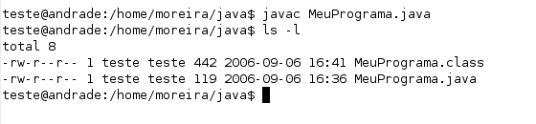
Compilando o primeiro programa

Slide 15

Executando seu primeiro programa

Slide 16
O que aconteceu?
class MeuPrograma {
public static void main(String[] args) {
// miolo do programa começa aqui!
System.out.println("Minha primeira aplicação Java!!");
// fim do miolo do programa
}
}

Slide 17
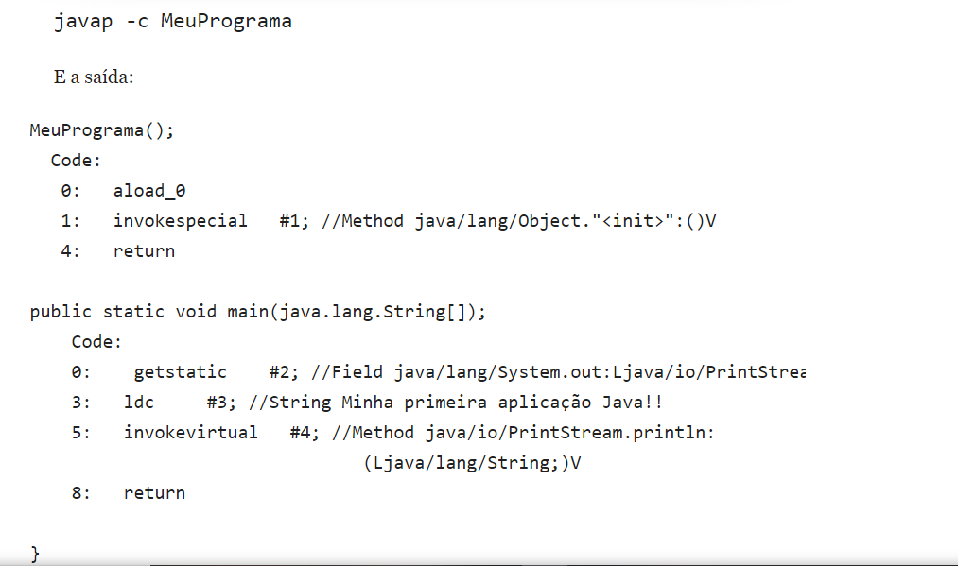
Para saber mais: como é o bytecode?

